Slide 1
GRAFIČKI DIZAJN
ILLUSTRATOR

Slide 2
Illustrator- program namenjen izradi grafičkih idejnih rešenja štampanih medija sa akcentom na dobru primenu za štampu.Koristi se za izradu logo-a i svih tipova ilustracija.
Photoshop- najčešće koriste fotografi za obradu fotografija,kao i web dizajneri za izradu grafičkih elemenata web sajtova i banera.

Slide 3
-Slike koje se štampaju, standardna rezolucija je 300 dpi. -Slike koje se koriste za web i digitalnu primenu su 72 dpi. *Veća rezolucija daje veći fajl, a samim tim i veći kvalitet slike. *dpi = dots per inch

Slide 4
VEKTOR prednosti *Napravljen je od perfektno prave linije i krive zasnovanoj na matematičkoj jednačini
*Omogućava menjenje dimenzija bez gubljenja kvaliteta
*Zauzima manje memorije. Koristi se za logotipe/logo i ilustracije
*CMYK(Cyan/vrsta plave, Magenta/ciklama, Yellow i Black) koristi se za štampani materijal i ima 1 mil varijacija boje
* Upotreba teksta (tipografije ) na stilizovan način pri čemu se kreira vizuelni identitet *Sajt na kome možete besplatno preuzeti fontove. www.dafont.com
*Probni tekst na svim jezicima koji koriste dizajneri. www.lipsum.com

Slide 5
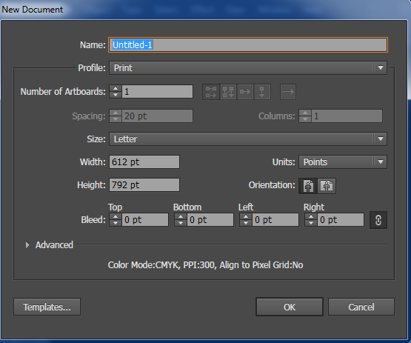
Postupak rada: 1. Otvaranje našeg projekta- File/New/otvori se diagram,pa podešavanje 2.(Name-ime projekta; Size ako zelimo npr A4 format; Units-podešavamo mere-npr cm,inche; width-širina,height-visina;orientation-da li želimo list da bude uzduž ili popreko; i klik na OK

Slide 6
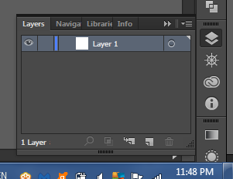
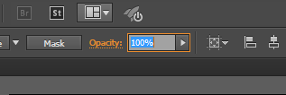
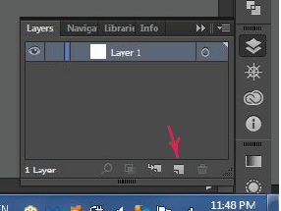
3.Gore desno podesite na Painting(pisalo je Assesentials)
4.Podesi tastaturu na latinicu
5. Sačuvaj dokument- File/ Save as/ po gde želite..i često sačuvajte dokument na File/save u toku rada da se u slučaju da se blokira program ne izgubite rad
6.Otvori lejer (slika1)i napiši ime-dva puta polako kliknuti na Layer 1 i stavi ime Foto
7.Ubaci foto-File/Place,pa nadji foto gde se nalazi u računaru i Ok, pa prevuci na ekran željenu veličinu fotografije i stišaj boju tako što klikneš na opasiti gore u padajućem meniju, sa 100 % na manju jačinu boje,npr 50 %,i manje (slika 2)
8. Zaključaj leyer na prazni kvadratic klikom na praznu površinu sa desne strane “oka” koji je nacrtan na layer diagramu- i pojavi se katanac
9.Pa otvori novi layer (slika 3)
10.Nazovi ga-Crtež

Slide 7
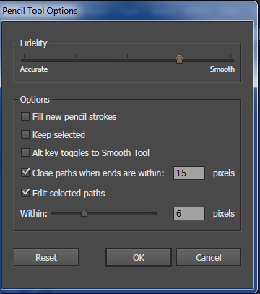
11. Napravi crtež preko slike, ono što vam je potrebno...tako što ćemo prvo
12.Podesiti olovčicu-Pencil Tool, koji se nalazi levo u alatima
13. Dva puta kad kliknete na olovčicu pojavi se dijagram
14.Fidelity-podešavate kakve će pravilnosti biti linija (što je bliže Smooth to je linija preciznija i stilizovanija)
15. Keep selekted-služi da podesite da li želite da vam linija stalno bude selektovana da možete da je ispravljate ili da imate liniju bez selekt kvadratića(Ja za crtež koristim ne selektovano)
16.Posle željenog podešavanja pritisnem OK

Slide 8
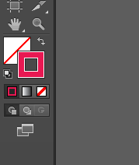
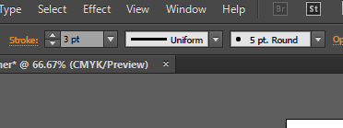
17.Kad nacrtaš željeni crtež, zaključaj layer i otvori novi layer “boja”
* Vraćanje poteza- CTRL+Z (mozete i 20 poteza unazad)-proveri da li si na latinici
* Zumiranje- CTRL+plus, CTRL+minus
* Pomeranje lista na ekranu- SPACE držite i olovkom pomerate po tabli
18.Sada koristimo alate Stroke i Fill (slika 1). Strke- linija, Fill- površina
19.Stroke se podešava gore na padajućem meniju (slika2), debljina linije, stil linije i vrsta linije
20. Fill se podešava ,dole levo (slika1)kao i boja za Stroke
21. Dva puta klikom na jedan od ta dva kvadratića(fill i stroke) otvara se dijagram podešavanja boje
22.Ispod se nala tri mala kvadratića, klikom na njih podešavamo fill i stroke, tako što je prvi-boja, drugi-gradijant, treći-isključiti(dal stroke ili fill)

Slide 9
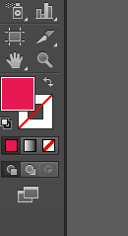
23.Želim da slikam senke,tj površine (možemo uporediti sa crtanjem fleka i senčenju površina), podesim da mi je aktiviran samo fill,stroke isključen (slika 1)
24.Pravim površine sa selektovanim “keep selected”, koji nadjem u olovčici(pencil tool), dva puta kliknemi izadje dijagram (pogledati na 7.slajdu)
* Ako mi se ne vidi crtež onda se lajer boja nalazi prvi u vrhu, taj problem rešavam tako što kliknem dugo na layer “boja” i prevučem ga ispod layera “crtež”
* ako želim da iskoristim neku boju koja se već nalazi na “Artboardu”-(to je naša strana lista po kojoj radimo), kliknem pipetu koja se nalazi levo gde su alati. (slika2)
*Želim pravu liniju (slika 3)
*Geometrijski oblici (slika 3), dugo držim dugme i izadju varijante
*ALT- kopiraš

Slide 10
KRAJ 1.DELA KURSA
Zadatak vam je da uradite barem jedan manji crtež, primere potražite ili na ovoj prezentaciji ili nadjite slike baroknog stila, i ako uspete da to prenesete u ilustrator biće odlično.Nastavljamo dalje sledećeg časa u programu kroz vaše kroz ideje i primere, pa bi bilo dobro da razmišljate šta će nam dobro doći od materijala za realizaciju(nadjite dosta fotografija za prvu pomoć)
Grafičke table koje mogu da preporučim su One by Wacom (model CTL-672, M-medium) i Huion © Inspiroy H430P
Srećan rad!
Budite slobodni da me kontaktirate za sve što vam do sada nije bilo jasno..
Tijana Petrović
tijana.petrovic.poliart@gmail.com

